Slide 1

Propuesta de asignación y liquidación de los costes de los servicios de ajuste en España
Elaborado para:
Foro AEGE 2025
8 de octubre de 2025

Slide 2
Contenidos
Marco conceptual y motivación
Teoría y experiencias europeas sobre asignación eficiente
Teoría y experiencias europeas sobre costes residuales
Propuesta integral para España

Slide 3
1
Marco conceptual y motivación

Slide 4
Marco conceptual y motivación
Evolución del coste de los servicios de ajuste

Slide 5
Marco conceptual y motivación
Teoría regulatoria asignación costes servicios de ajuste
€/kWh, €/kW
generación / demanda
granularidad temporal y espacial
Cargos eficientes (cost-reflective)
Servicio i
Cargos residuales (cost-recovery)
€/kWh, €/kW
generación / demanda
granularidad temporal y espacial
Cargos eficientes (cost-reflective)
Servicio ii
Cargos residuales (cost-recovery)
€/kWh, €/kW
generación / demanda
granularidad temporal y espacial
Cargos eficientes (cost-reflective)
Servicio iii
Cargos residuales (cost-recovery)
Estabilización
Cargos residuales
totales
Exenciones y descuentos
€/kWh, €/kW-mes, €

Slide 6
2
Teoría y experiencias europeas sobre
asignación eficiente

Slide 7
Teoría y experiencias europeas sobre asignación eficiente
Capacidad de balance
Quién paga
Por lo general a la demanda, pero si se considera como parte del precio de desvío también podría asignarse a la generación
Metodología de asignación
No hay consenso en la asignación eficiente, opciones:
Tipo de cargo
Energía desvíos
Granularidad
Espacial: No
Temporal: cuarto-horaria, horaria o periodos más amplios depende de la granularidad de los productos
Precios desvíos
Coste residual
Si es coste residual→ debería ser asignado por cargo fijo
Scarcity prices
El Código de Red de Balance Eléctrico establece que:
"Cada GRT podrá elaborar una propuesta relativa a un mecanismo de liquidación adicional independiente de la liquidación de los desvíos, para liquidar los costes de contratación de la reserva de balance conforme.... así como los costes administrativos y otros costes relacionados con el balance. El mecanismo de liquidación adicional será aplicable a los sujetos de liquidación responsables del balance. Esto se logrará preferiblemente con la introducción de una función de fijación de precios en situaciones de escasez"
Una opción es introducir un “cargo” administrativo en el precio de la energía del desvíos que, basándose en los conceptos de Valor de la Energía No Suministrada (VOLL) y probabilidad de pérdida de carga (LOLP), pretende simular el valor de escasez en momentos de márgenes de reserva reducidos. Este modelo, conocido como Curva de Demanda de Reserva Operativa (ORDC), se aplica actualmente en Texas (EE. UU.). En Europa, el regulador belga (CREG) ha comenzado recientemente a analizar la aplicabilidad de este modelo en su mercado nacional como alternativa a los mecanismos de capacidad (CMs).

Slide 8
Teoría y experiencias europeas sobre asignación eficiente
Congestiones en la red
Quién paga
Demanda
Metodología de asignación
Precios nodales
Tipo de cargo
Energía activa
Granularidad
Espacial: Depende de la metodología
Temporal: horaria o periodos, depende de la granularidad de los productos
Precios zonales
Cargos de conexión o peajes por ubicación
Generación
Peajes generales de red
Residual
Bonificaciones por ubicación “adders”, peajes de red:
ACER 2025: Locational signals embedded in connection charges or use-of-network charges can enhance the cost-reflectivity of network tariffs and may guide network users to connect to specific grids that are less congested and have more favourable tariffs:
DK: Geographically differentiated network charges for producers with lower network charges for areas with high demand surplus
Ireland: Locational element of the generation charge
Norway: Tariffication based on marginal grid losses, differentiated in each network node

Slide 9
Teoría y experiencias europeas sobre asignación eficiente
Servicios de ajuste en España y asignación eficiente
Servicio | aFRR | mFRR | RR | Servicio de Respuesta Activa de la Demanda (SRAD) | RRTT PDBF | Sistema de Reducción Automática de Potencia (SRAP) | RRTT TR | Recomendaciones para España
Balance- energía | aFRR | mFRR | RR | SRAD
Balance- capacidad | Banda de regulación secundaria |  |  | SRAD |  |  | Potencia activa a subir y bajar de restricciones técnicas en tiempo real (asociadas a balance) | Incluir parte del coste a los precios de desvíos
Restricciones técnicas de red (congestiones y control de tensiones) |  |  |  |  | Potencia activa a subir y bajar de restricciones técnicas PDBF fase 1 y 2 | Reducción de potencia de generación y demanda post-contingencia (SRAP) | Potencia activa a subir y bajar de restricciones técnicas en tiempo real (asociados a redes) | Asignación siguiendo la metodología de peajes de red
Otros servicios del sistema (arranque en negro, etc.) |  |  |  |  |  |  |  | Costes residuales

Slide 10
3
Teoría y experiencias europeas sobre
costes residuales

Slide 11
Teoría y experiencias europeas sobre costes residuales
Unión Europea: dos enfoques muy distintos
Alemania
en reforma
Descuentos
Francia
Descuentos
Tarifas de red
eliminados
Estabilización implícita
Países Bajos
X
Descuentos
Dinamarca
Descuentos
Costes residuales de
los servicios de ajuste
Estabilización
Gran Bretaña
Descuentos
Muchos de los costes de los servicios de ajuste se consideran como residuales
Cargos específicos
Italia
Estabilización
Descuentos para
otros costes y cargos
Portugal
bajo estudio
Propuesta cargos
para generación

Slide 12
Teoría y experiencias europeas sobre costes residuales
Descuentos en Alemania
Alemania aplica dos tipos diferentes de descuentos en la tarifa de red de los consumidores industriales
  Descuentos para cargas permanentes (400 beneficiarios en 2024)
  Descuentos para cargas atípicas (4 200 beneficiarios en 2024)
Entre las dos categorías, estos descuentos han supuesto más de 1000 millones de euros en ingresos no cubiertos en 2024, que se recuperan a través de un sobrecargo de 0,643 c€/kWh (techos para consumos superiores a 1 GWh/año)
Sobrecargo ha subido hasta los 1,558 c€/kWh en 2025!

Slide 13

Teoría y experiencias europeas sobre costes residuales
Descuentos en Alemania
Planteamiento descuentos hasta ahora
Planteamiento descuentos a futuro
Menores costes para el sistema
Cargas estables
Generación
baseload
Menores costes para el sistema
Cargas flexibles
Generación
variable

Slide 14
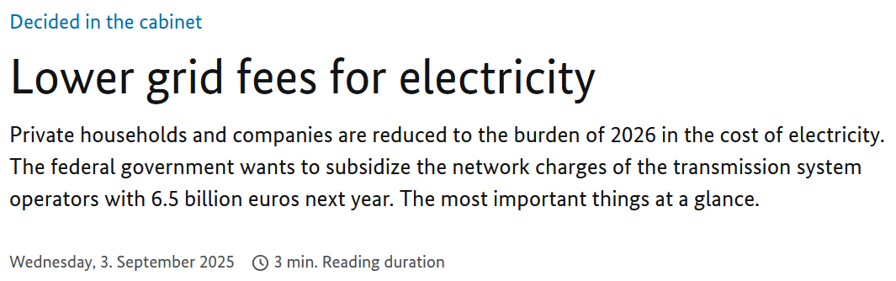
Teoría y experiencias europeas sobre costes residuales
Descuentos en Alemania
Discusiones recientes

Slide 15
Teoría y experiencias europeas sobre costes residuales
Cargos específicos en Gran Bretaña
Gran Bretaña contó hasta 2022 con un esquema de asignación de los costes de los servicios de ajuste muy parecido al esquema español, aunque con algunas diferencias
  Cálculo ex post, cargos no conocidos de antemano
  Cargos volumétricos con variabilidad medio-horaria
  Aplicados tanto a demanda como a generación

Slide 16
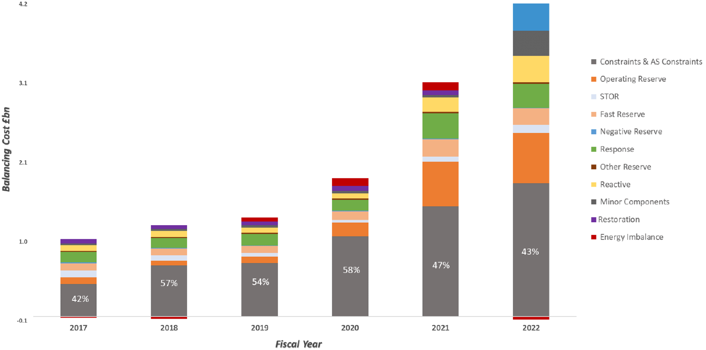
Teoría y experiencias europeas sobre costes residuales
Cargos específicos en Gran Bretaña
También la evolución reciente ha sido similar
National Grid ESO, 2023. Balancing Costs Strategy

Slide 17
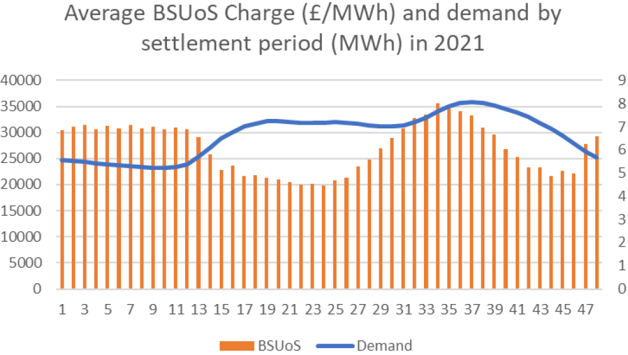
Teoría y experiencias europeas sobre costes residuales
Cargos específicos en Gran Bretaña
Surgieron entonces discusiones muy parecidas
  Gran variabilidad de los cargos e impacto en la prima de riesgo
  “Efecto denominador” y “distorsión nocturna”
Ofgem, 2022. CMP361 and CMP362 - Minded-to decision and draft impact assessment

Slide 18
Teoría y experiencias europeas sobre costes residuales
Cargos específicos en Gran Bretaña
Se decidió entonces reformar el esquema de asignación en dos ejes fundamentales
  Eliminar los cargos para la generación
    El argumento principal es que estaban distorsionando la competencia con los generadores europeos y entre generación conectada a la red de transporte y de mayor escala y la generación distribuida de menor escala
  Introducir cargos volumétricos estables calculados ex ante para la demanda
    Tres elementos de diseño principales
      Periodo de notificación (notice period): 9 meses, ahora 3 meses
      Periodo de aplicación del cargo volumétrico fijo (fixed period): 6 meses, ahora 12 meses
      Creación de un fondo de estabilización (ringfenced reserve fund): sin fondo de estabilización

Slide 19
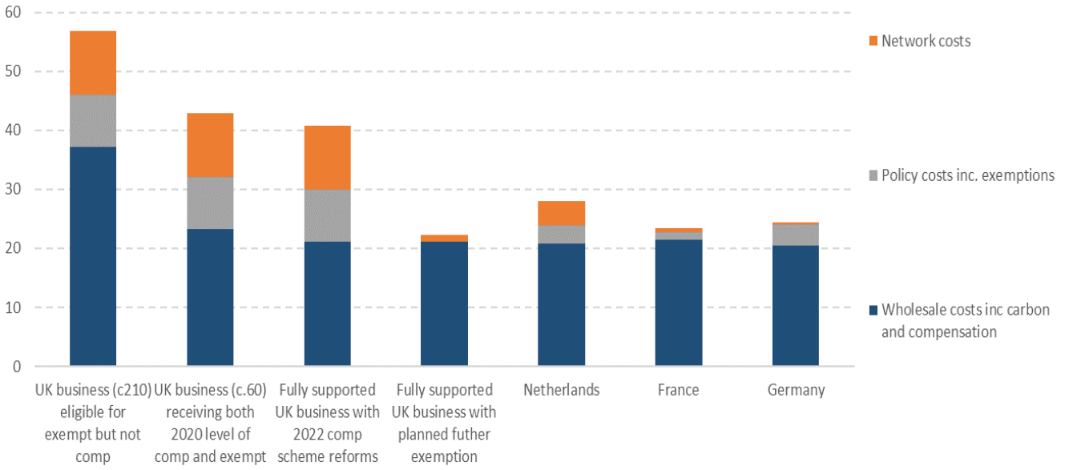
Teoría y experiencias europeas sobre costes residuales
Cargos específicos en Gran Bretaña
Independientemente de esta reforma, se fueron gestando otras medidas para mejorar la competitividad de la industria británica
DBT, 2023. Energy Intensive Industries: Consultation on the proposed Network Charging Compensation Scheme for Energy Intensive Industries (EIIs)

Slide 20
Teoría y experiencias europeas sobre costes residuales
Cargos específicos en Gran Bretaña
Con el objetivo de reducir el coste total del suministro para los consumidores intensivos en energía en 20 £/MWh, se introdujo el llamado British Industry Supercharger
EII Network Charging Compensation Scheme
  Requisitos
    Contar con un certificado de empresa intensiva en energía (trade intensity, electricity intensity)
  Descuento (a partir de abril 2025)
    Compensación que cubre el 60% de los gastos para el pago de los cargos de red y de los servicios de ajuste
  Financiación
    Se financia a través de un cargo volumétrico que se actualiza cada seis meses
    Primera estimación Ofgem 2,78 £ por semestre para un consumidor típico

Slide 21
4
Propuesta integral para España

Slide 22
Propuesta integral para España - asignación eficiente
Precio de los desvíos ampliado
Se propone incluir algunos de los costes de los servicios de ajuste en el precio de los desvíos
  La experiencia internacional muestra que la reserva de capacidad para el control de frecuencia puede ser incluida en el precio de los desvíos, reforzando la señal económica eficiente
  La reserva SRAD podría ir también al precio de los desvíos
Cuando el volumen de los desvíos es pequeño, esta reforma podría provocar precios de los desvíos muy elevados
  Se propone aplicar precios techo a los precios de los desvíos
  Una posibilidad es utilizar un múltiplo del precio del mercado diario/intradiario o de la energía de reservas
  Los costes no cubiertos por la aplicación de precios techo irían a los costes residuales

Slide 23
Propuesta integral para España - asignación eficiente
Asignación de costes de congestiones según metodología de peajes
Asignación de los costes de congestiones de red, tanto del PDBF como de tiempo real, según la metodología de peajes (Circular 3/2020):
  Los costes de las congestiones pueden ser considerados como un coste de red (sustitutos a los costes de nuevas inversiones en red)
  Las experiencias internacionales muestran cómo la mayoría de los países europeos ya recupera los costes de gestión de las congestiones a través de las tarifas de red
  Los peajes tienen en cuenta el modelo de red en cascada que refleja la responsabilidad de la demanda según los niveles de tensión donde se conecta
  Se espera que el coste de las restricciones técnicas sea mayor en periodos tarifarios de mayor demanda
  En horas valle cuando hay problemas de tensión y el peaje es menor un incremento de demanda ayuda a reducir los problemas de tensión
  La metodología de peajes existente puede ya aplicarse

Slide 24
Propuesta integral para España - asignación eficiente
Asignación de costes de congestiones según metodología de peajes
Periodos tarifarios | Coste RRTT PDBF (€) | Coste RRTT PDBF / hora | Coste RRTT TR (€)* | Coste RRTT TR /hora* | Coste RRTT /hora
P6 | 714.759.461 | 153.514 | 407.953.593,6 | 87.618,90 | 241.133
P5 | 65.814.722 | 103.809 | 97.224.735,34 | 153.351,32 | 257.160
P4 | 95.934.293 | 132.506 | 115.044.851,5 | 158.901,73 | 291.408
P3 | 109.614.969 | 103.999 | 225.177.079,1 | 213.640,49 | 317.640
P2 | 137.117.063 | 133.382 | 27.726.0563,7 | 269.708,72 | 403.091
P1 | 40.956.559 | 59.530 | 174.943.892,9 | 254.278,91 | 313.809
Total | 1.164.197.066 |  | 1.297.604.716,1
Los costes medios horarios de RRTT siguen el mismo patrón que los períodos tarifarios definidos en la metodología de peajes de transporte y distribución, es decir son mayores en P1 , P2 y P3 y menores en P4, P5 y P6 . Por tanto, la metodología de peajes sería válida para la asignación de costes de RRTT.
*los costes de RRTT TR corresponde a los datos que REE publica como “Coste del proceso de solución de Restricciones Técnicas
de Seguridad en Tiempo Real”. Estos costes son superiores a los datos anuales de RRTT TR , pero al no haber una desagregación más fina, se han utilizado estos datos. A futuro, REE tendría que publicar los costes específicos de RRTT TR de forma separada.

Slide 25
Propuesta integral para España - asignación costes residuales
Costes residuales de los servicios de ajuste
Se propone estabilizar los costes residuales de los servicios de ajuste mediante un cargo volumétrico estable
  Periodo de notificación
  Periodo de aplicación
  Con o sin fondo de reserva
Se propone introducir un descuento en este nuevo cargo estable para grandes consumidores industriales
  Requisitos específicos
  Nivel de descuento
Las motivaciones podrían centrarse en
  El riesgo de relocalización de la industria
  El riesgo de fuga de carbono
  La necesidad de incentivar la electrificación de la industria

Slide 26
Propuesta integral para España
Resumen de la propuesta
COSTES DE LOS
SERVICIOS DE AJUSTE
Socialización ineficiente a través de cargos volumétricos variables
2 668 M€
PRECIO DE LOS DESVÍOS
PEAJES
DE RED
Banda secundaria y reserva SRAD
Congestiones de red PDBF y tiempo real
Marco actual
2 059 M€*
666 M€
Propuesta
PRECIO DE
LOS DESVÍOS
AMPLIADO
con precios techo
476 M€
COSTES RESIDUALES
DE LOS SERVICIOS DE AJUSTE
ASIGNACIÓN SEGÚN METODOLOGÍA DE PEAJES DE RED
(estabilización)
Estabilización con cargo
volumétrico estable
476 M€
Descuento para grandes consumidores industriales
(según porcentaje y requisitos)

Slide 27
Propuesta de asignación y liquidación de los costes de los servicios de ajuste en España
Equipo Comillas IIT:
Tomás Gómez San Román tomas.gomez@comillas.edu
José Pablo Chaves Ávila jose.chaves@comillas.edu
Paolo Mastropietro paolo.mastropietro@comillas.edu
Matteo Troncia matteo.troncia@comillas.edu
Foro AEGE 2025
8 de octubre de 2025

